Slide 1
Тема «Розв’язування задач на застосування властивостей паралельного проектування, ознак паралельності прямої та площини, площин»

Slide 2
Тип заняття - практичне
Мета дидактична: закріпити навички розв’язання задач на застосування властивостей паралельного проектування, ознак паралельності прямої та площини, площин;
розвиваюча: розвивати логічне мислення, сприяти розвтику просторової уяви;
виховна: акуратність у записах.

Slide 3
Раунд 1 «Знавці теорії»
1. Які типи тверджень зустрічаються в геометрії? (1 б.)
2. Які з них доводять, а які не доводять? (1 б.)
3. Що описують означення? (1 б.)
4. Що описують теореми? (1 б.)
5. Чи можуть малюнки служити доведенням теорем? Чому? (1 б.)
6. Чим відрізняються ознаки та означення? (1 б.)
7. Наведіть приклади цих тверджень (з однієї теми). (1 б.)
8. Як найлегше довести паралельність прямих у просторі? (2 б.)
9. За яким правилом найлегше довести паралельність прямої і площини? (2 б.)

Slide 4
10. Якими способами можна довести, що прямі мимобіжні? (За ознакою «від супротивного») (2 б.)
11. Якими способами можна довести, що прямі у просторі паралельні? (За ознакою, за означенням) (2б.)
12. Яким основним методом можна довести існування чи не єдність матемичного об’єкта) (Конструктивним) (2 б.)
13. Доведіть, що для будь-якої площини існує паралельна до неї пряма? (3 б.)
14. Доведіть, що така пряма не одна. (3 б.)
15. Який основний метод доведення неіснування чи єдності математичного об’єкта?
16. Доведіть що дві прямі простору не можуть перетинатись більше ніж в одній точці. (3 б.)

Slide 5
17. Проаналізуйте, спільного і відмінного є у можливих випадках розміщення прямих; прямої і площини у просторі? (2 б.)
18. Які два способи міркувань над математичногю задачею ви знаєте? (Їхнє завдання – спосіб запису) (2б.)
19. Що називається прямою, яка паралельна площині? (2 б.)
20. Ознака паралельності прямих. (2 б.)
21. Ознака паралельності прямої і площини. (2 б.)
22. Що називається перетинаючимися прямими? (2 б.)
23. Що називається пралельними прямими? (2 б)
24. Що називається мимобіжними прямими? (2 б.)
25. Що називається паралельними площинами? (2 б.)
26. Ознака паралеьності площин. (2 б.)
27. Властивості паралельності проектування. (2 б.)

Slide 6
Раунд 2 «Від теорії – до практики»
А) Конкурс на кращий малюнок чи модель (в команді і між командами). (3 б.)
Б) Усне розв’язання (його ідея). (2 б.)
В) Записи «заповни схему» або «виправ помилку». (1-2 б)
Г) Конкурс «краща робота в зошиті». (4 б.)

Slide 7
D
Задача 1. Точка D не лежить на площин трикутника ABC. Точка M – середина відрізка AD, точка F – CD, а точки K і L – середини AB і BC відповідно. Обгрунтуйте взаємне розміщення прямих MF і LK; DC і MB та прямої LK і площини ADC. (По 2 б.)
M
A
F
K
B
L
C

Slide 8
α
Задача 2. Площина α, яка паралельна діагоналі BD паралелограма ABCD, перетинає його суміжні сторони BC і CD у точках M i N відповідно. Знайдіть сторони його паралелограма, якщо BM : BC = 1 : 3, MC = 6 см, DN = 4 см.
B
M
C
N
A
D

Slide 9

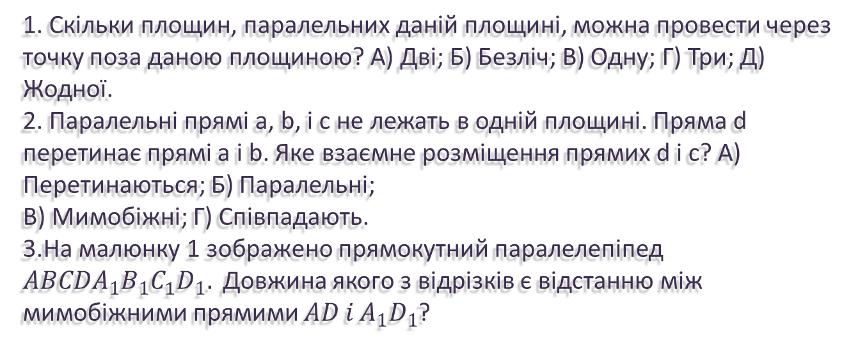








Закріплення знань (4 б.)
Тести на закріплення вивченого матеріалу
1. Скільки площин, паралельних даній площині, можна провести через точку поза даною площиною? А) Дві; Б) Безліч; В) Одну; Г) Три; Д) Жодної.
2. Паралельні прямі a, b, i c не лежать в одній площині. Пряма d перетинає прямі a i b. Яке взаємне розміщення прямих d i c? A) Перетинаються; Б) Паралельні;
В) Мимобіжні; Г) Співпадають.
3.На малюнку 1 зображено прямокутний паралелепіпед $ABCDA_{1}B_{1}C_{1}D_{1}.$ Довжина якого з відрізків є відстанню між мимобіжними прямими $AD i A_{1}D_{1}$?
$$B_{1}$$
$$C_{1}$$
A) $A_{1}D$; Б) $AA_{1}$; В) $A_{1}B_{1}$; Г) $AD_{1}$.
$$A_{1}$$
$$D_{1}$$
$$B$$
$$C$$
$$A$$
$$D$$

Slide 10
4. Дві прямі перетинаються. Скільки площин можна провести через ці прямі?
А) Жодної; Б) Дві; В) Безліч; Г) Одну; Д) Три).
5. Як розміщені площини α і β, якщо пряма а перетинає площину α і паралельна площині β? А) Паралельні; Б) Перетинаються; В) Співпадають.
6. Пряма а паралельна площині α. Скільки площин, паралельних площині α, можна провести через цю пряму? А) Дві; Б) Жодної; В) Жодної; Г) Одну; Д) Три.

Slide 11
Д/З:
вивчити лекцію
Площини α і β паралельні. Пряма а перетинає площину α. Як розміщена ця пряма відносно площини β? А) Паралельна площині;
Б) Перетинає; В) Лежить у площині.

